Slide 1
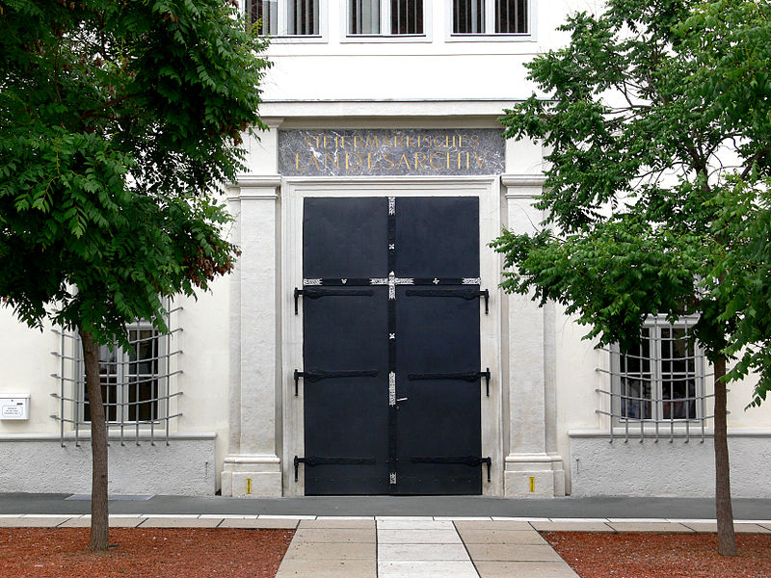
(Nicht nur) „Gedächtnis des Landes“ Struktur, Profil und Herausforderungen eines modernen Archivbetriebes

Slide 2
Das Steiermärkische Landesarchiv 2015
Momentaufnahmen zu
Status
Struktur
Profil
öffentlicher Wahrnehmung

Slide 3
Rechtliche Grundlagen

Slide 4
Rechtliche Grundlagen
Gesetz über die Sicherung, Verwahrung und Nutzung von Archivgut (Steiermärkisches Archivgesetz – StAG)
beschlossen 16. April 2013
kundgemacht 12. Juni 2013
in Kraft getreten 13. Juni 2013

Slide 5
Rechtliche Grundlagen
Gesetz gliedert sich in sechs Abschnitte
Allgemeine Bestimmungen
Aufgaben des Landesarchivs
Archivierung
Zugang und Nutzung des Archivgutes
Kommunales Archivwesen
Schlussbestimmungen

Slide 6
Archivprofil

Slide 7
Das Archivprofil – Aufgaben des Landesarchivs laut Gesetz
Bewertung von Schriftgut und Archivierung von Archivgut des Archivträgers
geordnete Archivierung (Bestandserhaltung, Ordnung und Erschließung etc.)
Erwerb, Übernahme und Archivierung von Archivgut Dritter, sofern dessen Erhaltung im Interesse des Landes liegt

Slide 8
Das Archivprofil – Aufgaben des Landesarchivs laut Gesetz
Bereitstellung des Archivgutes zur Nutzung sowie archivfachliche Beratung, Beratung bei der Bearbeitung, Recherche und Forschungen im Archivgut
Ausarbeitung von gutachterlichen Stellungnahmen und Beratung bei Fachfragen

Slide 9
Das Archivprofil – Aufgaben des Landesarchivs laut Gesetz
Wissenschaftliche Forschung und die Veröffentlichung und Vermittlung wissenschaftlicher Erkenntnisse
Durchführung und Teilnahme an archivfachlichen, historischen und landeskundlichen Forschungsvorhaben
Vertretung des Landes in nationalen und internationalen, den Aufgabenbereich des Landesarchivs betreffenden Fachgremien

Slide 10
Status und Struktur

Slide 11
Status und Struktur
Dienststelle des Amtes der Steiermärkischen Landesregierung
bis 2013: Fachabteilung der Präsidialabteilung
ab 2013: Referat der Abteilung 3 – Inneres und Verfassung
Gliederung
Direktion
5 gleichrangige Subeinheiten
Bereiche mit einem zusätzlichen Aufgabengebiet aus Bestandssicherung, Bestandserhaltung oder innere Organisation

Slide 12
Status und Struktur
Staatliche Archive (sowie Informationsmanagement)
Archive des Landes (sowie Haus- und Sicherheitstechnik und Amtsbibliothek)
Körperschafts- und Privatarchive (sowie Bestandserhaltung)
Sondersammlungen (sowie wissenschaftliche Bibliotheken und Lesesaalbetrieb)
Wirtschafts- und Schularchive (sowie Reprografie und Medienkonvertierung)

Slide 13
Status und Struktur
2015: 58 Mitarbeiterinnen und Mitarbeiter (2001: 70)
8 Verwaltung, Innerer Dienst, Haus- und Sicherheitstechnik
2 Bibliothek
18 Bestandserhaltung
30 Bestandsbetreuung
61.000 Laufmeter

Slide 14
Bewerten und Übernehmen, Ordnen und Erschließen

Slide 15
Bewerten und Übernehmen
Schriftgut von
Dienststellen und Behörden des Landes einschließlich der Landesregierung und ihrer Mitglieder sowie deren Rechts- und Funktionsvorgänger
der Landtag Steiermark
der Landesrechnungshof
sowie juristische Personen des öffentlichen Rechts, die der Aufsicht des Landes unterstehen (ausgenommen sind hier Gemeinden und Gemeindeverbände )

Slide 16
Bewerten und Übernehmen
Übergabe bzw. Pflicht zur Anbietung
zur Erfüllung laufender Aufgaben nicht mehr benötigt
nach Ablauf der festgelegten Frist
spätestens nach 30 Jahren
Digitale Unterlagen nach zehn Jahren

Slide 17
Bewerten und Übernehmen
archivwürdige Unterlagen des Bundes im Bundesland, die nicht im Staatsarchiv verwahrt werden, z. B. Gerichtsbestände
Kontinuität
Kapazität
Schriftgut von Gemeinden
Verwahrung vor Ort
Übernahme ins StLA nur nach Maßgabe vorhandener Ressourcen

Slide 18
Bewerten und Übernehmen
Unterlagen Dritter, sofern von wissenschaftlicher Relevanz und im Interesse des Landes
Ankäufe als Ausnahme
Eigentum des Landes oder
Eigentumsvorbehalt
Depositum
Zugangsbeschränkungen

Slide 19
Ordnen und Erschließen
Übergabe der Unterlagen in authentischer und vollständiger Form
zugehörige Findmittel
Erschließungsgrad unterschiedlich
Sammlungen
Körperschafts- und Privatarchive

Slide 20
Ordnen und Erschließen
Sammlungen
hoher Erschließungsgrad
27.000 Plakate
15.000 Ortsbilder
50.000 Ansichtskarten
60.000 Urkunden
hoher Revisionsbedarf
Einspeisung ungeprüfter Daten in Informationssystem

Slide 21
Ordnen und Erschließen
1959 Herausgabe eines Gesamtinventars
Revision der Archivbestände im Rahmen der Übersiedelung
Bestandsbeschreibungen nach ISAD
Archivinformationssystem

Slide 22
Bestandserhaltung

Slide 23
Bestandserhaltung
Depot
Werkstätten
Restaurierung
Handbuchbinderei
Reprografie

Slide 24
Bestandserhaltung – Depot
Zentraldepot
7 Ebenen
17 bis 19 ºC Raumtemperatur
45 bis 50 % Luftfeuchtigkeit
jeweils 5 Brandabschnitte
Zugangssicherung
75.000 Laufmeter

Slide 25
Werkstätte für Restaurierung
moderne und großzügige Ausstattung
Pilzlabor
Gutachten und Beratungen für externe Institutionen

Slide 26
Werkstätte für Restaurierung
Schwerpunkt auf Massenrestaurierung
56.000 Blätter trockengereinigt
1.079 Siegel streichdesinfiziert
Wischdesinfektion bei Übernahme buchförmiger Archivalien
zeitintensive Sicherung wertvoller Bestände

Slide 27
Restaurierwerkstätte
Reinigung der befallenen Blätter
Desinfektion in einem Bad
drei Stunden unter fließenden Wasser gewässert
chemisch neutralisiert
Verleimt
mit dünnen Japanpapier kaschiert und über Nacht gepresst
Fehlstellenergänzung mit Hadern- oder Japanpapier
neuerlichen Pressung des Blattes
restaurierte Blatt beschnitten und entweder mit anderen – bei gebundenen Archivalien –gebunden oder bei Einzelstücken zur Einordnung in den Archivbestand bereitgestellt

Slide 28
Handbuchbinderei
Betreuung und Sicherung des historischen Buchbestandes
2 Sozialprojekte
Lederpflege von rund 20.000 buchförmigen Archivalien
Zweckbindungen

Slide 29
Studio für Reprografie und Medienkonvertierung
Reproduktionen für Benützer/innen
Anfertigung von digitalen Datensätzen zur Bestandssicherung und Zugänglichmachung im Archivinformationssystem

Slide 30
Beratung und Benützung

Slide 31
Beratung und Benützung
Beratung
Lesesäle
Bereitstellung für Archivalien

Slide 32
Beratung und Benützung

Slide 33
Archivschutz und archivfachliche Beratung

Slide 34
Archivschutz und archivfachliche Beratung
Archivschutz im Bundesland
Unterstützung des Staatsarchivs als Archivamt
Servicestelle in Fragen der Bestandserhaltung und -sicherung

Slide 35
Ortsnamenkommission und Gemeindeheraldik
Sitz der Ortsnamenkommission
„Heroldsamt“ des Landes

Slide 36
Wissenschaft und Forschung

Slide 37
Wissenschaft und Forschung
Ressourcen
Kooperationen
VÖA
Archivschule Triest
Symposion Mogersdorf
Slow. Archivverband
Historischer Verein für Steiermark
Historische Landeskommission
Universitäre Lehre in Graz und Wien

Slide 38
Wissenschaft und Forschung
Veröffentlichungen des Steiermärkischen Landesarchivs (39 Bände; zuletzt 2015)
Mitteilungen des Steiermärkischen Landesarchivs (Folge 52/53; zuletzt 2004)
Quellen aus steirischen Archiven (1 Band)
Große geschichtliche Landeskunde der Steiermark (5 Bände mit mehreren Teilbänden (zuletzt 2011),
Begleitbände zu Ausstellungen (6 Bände (zuletzt 2008))
Styriaca Neue Reihe (7 Bände (zuletzt 2010)

Slide 39
Wissenschaft und Forschung
Ausstellungen
Ausstellungsraum im Parterre
seit 2002 14 Ausstellungen
3 Adaptionen fremder Ausstellungen
Großausstellung 2005
Ressourcen
Kapazitäten

Slide 40
Vermittlung und Fortbildung

Slide 41
Archivspezifische Vermittlung und (interne) Fortbildung
Vorträge
Tagungen
Archivseminare
Geschichte des Gebäudes und der Institution
Aufgaben des Landesarchivs
Präsentation von Archivalien
Rundgang mit Besuch der Depots und Werkstätten

Slide 42
Lehrlingsausbildung
Berufsbilder
Reprograf/in (1)
Buchbinder/in (2)
Archiv-, Bibliotheks- und Verwaltungsassistent/in (6)
Praktikum außer Haus
Berufsschule in Wien
Ausbildung in allen Archivbereichen

Slide 44
Herzlichen Dank!

